Slide 1



  Βάσεις Δεδομένων I
Ανοικτά Ακαδημαϊκά Μαθήματα στο Πανεπιστήμιο Δυτικής Αττικής
Ενότητα 11: Ενιαίο παράδειγμα σχεδίασης σχεσιακής βάσης δεδομένων και υλοποίησης με Γλώσσα SQL
Χ. Σκουρλάς

Slide 2
Περιγραφή Ενότητας
Σκοπός του μαθήματος είναι να παρουσιάσει τις απαραίτητες έννοιες ώστε οι φοιτητές να κατανοήσουν την τεχνολογία των βάσεων δεδοµένων και των συστηµάτων βάσεων δεδοµένων. Έµφαση δίδεται μέσα από τη χρήση ενός ολοκληρωμένου παραδείγματος στην παρουσίαση των εννοιών της σχεδίασης βάσεων δεδοµένων και στην υλοποίηση µε γλώσσα SQL.
Χ. Σκουρλάς

Slide 3
Στόχος Ενότητας
Κύριος στόχος του µαθήµατος είναι να εφοδιάσει τους φοιτητές µε τις απαραίτητες γνώσεις έτσι ώστε να είναι ικανοί να σχεδίασουν βάσεις δεδοµένων και συστήµατα βάσεων δεδοµένων και να υλοποιήσουν βάσεις δεδοµένων µε χρήση SQL.
Λέξεις κλειδιά:
Μοντελοποίηση, Υλοποίηση σχεσιακής βάσης δεδομένων, SQL

Slide 4

Μελέτη περίπτωσης (Case Study)
Βάση δεδομένων προσωπικού
Πρέπει με ένα ολοκληρωμένο παράδειγμα να εμπεδώσουμε τις έννοιες:
Βάση δεδομένων
Περιορισμοί
Μοντέλο Οντοτήτων Συσχετίσεων
Τρίτη Κανονική Μορφή
Υλοποίηση
1) Παρατίθενται παραδείγματα για να εμπεδώσουμε θέματα εντολών SELECT
2) Δίνονται και λανθασμένες εντολές SELECT και ζητάμε να διορθωθούν.

Slide 5
Ολοκληρωμένα παραδείγματα
Μοντελοποίηση - Υλοποίηση

Slide 6
Υποθέστε ότι εργάζεστε στην εταιρεία Integrated Information και σας αναθέτουν τη συντήρηση βάσης δεδομένων των υπαλλήλων. Στο σχήμα της βάσης περιλαμβάνονται οι πίνακες emp, dept, emp_proj με στήλες:
κωδικός υπαλλήλου-empno,
όνομα-ename,
κωδικός θέσης υπαλλήλου-jobno,
θέση-jobname,
μισθός-sal,
προμήθεια-comm,
κωδικός τμήματος υπαλλήλου-deptno,
τμήμα-dname,
έδρα τμήματος-dept.loc,
κωδικός έργου στο οποίο εργάζεται ο υπάλληλος-projno,
ποσοστό χρόνου απασχόλησης υπαλλήλου στο έργο-ptime,
ονομασία ή περιγραφή έργου-pdescr,
έδρα έργου-emp_proj.loc.
Είναι η βάση (πίνακες emp, dept, emp_proj) στην Τρίτη κανονική μορφή;

Slide 7
Όχι – δείτε πίνακα Emp_Proj
CREATE TABLE Dept(Deptno NUMBER(2) NOT NULL, Dname CHAR(20),
Loc CHAR(20),
PRIMARY KEY(Deptno));
CREATE TABLE Emp(Ename CHAR(20), Empno NUMBER(5) NOT NULL,
JobNo NUMBER(2), Sal NUMBER(7,2), Comm NUMBER(7,2),
Deptno NUMBER(2), Jobname CHAR(20),
PRIMARY KEY(Empno),
FOREIGN KEY(Deptno) REFERENCES Dept(Deptno));
CREATE TABLE Emp_Proj(
Empno NUMBER(5) NOT NULL,
Projno NUMBER(3) NOT NULL, Pdescr CHAR(20), Loc CHAR(20),
Ptime NUMBER(3),
PRIMARY KEY(Empno, Projno),
FOREIGN KEY(Empno) REFERENCES Emp(Empno));

Slide 8
Με ποιες δηλώσεις εισαγωγής (INSERT) μπορείτε να εισάγετε όλα τα στοιχεία του υπαλλήλου CODD (προσωπικά στοιχεία, το τμήμα του, θέση, τα έργα στα οποία εργάζεται);
INSERT INTO dept(Deptno, Dname, LOC)
VALUES (10, 'ACCOUNTING', 'ATHENS');
10 | ACCOUNTING | ATHENS
INSERT INTO Emp(Ename, Empno, JobNo, Sal, Comm, Deptno, Jobname)
VALUES ('CODD', 1000, 10, 3000, NULL, 10, 'ANALYST');
CODD | 1000 | 10 | 3000 |  | 10 | ANALYST
INSERT INTO Emp_Proj(Empno, Projno, Pdescr, Loc, Ptime)
VALUES (1000, 100, 'PAYROLL', 'ATHENS', 75);
INSERT INTO Emp_Proj(Empno, Projno, Pdescr, Loc, Ptime)
VALUES (1000, 200, 'PERSONNEL', 'PARIS', 25);
1000 | 100 | PAYROLL | ATHENS | 75
1000 | 200 | PERSONNEL | PARIS | 25

Slide 9
Γράψτε δήλωση SELECT που δείχνει όλα τα στοιχεία των υπαλλήλων (empno, ename, jobno, sal, comm, deptno, Jobname) που εργάζονται σε ένα από τα τμήματα 10, 20.
SELECT empno, ename, jobno, sal, comm, deptno, Jobname
FROM Emp
WHERE deptno IN (10, 20);

Slide 10
Γράψτε δήλωση SELECT που δείχνει όλα τα στοιχεία των υπαλλήλων (empno, ename, jobno, sal, comm, deptno, Jobname) που εργάζονται σε ένα από τα τμήματα ACCOUNTING, SALES. Ακολουθούν κάποιες σωστές δηλώσεις:
SELECT empno, ename, jobno, sal, comm, deptno, Jobname
FROM Emp
WHERE deptno IN (SELECT deptno
FROM Dept
WHERE dname IN ('ACCOUNTING', 'SALES'));
SELECT empno, ename, jobno, sal, comm, Emp.deptno, Jobname
FROM Emp, Dept
WHERE Emp.deptno=Dept.deptno
AND dname IN ('ACCOUNTING', 'SALES');
SELECT empno, ename, jobno, sal, comm, Emp.deptno, Jobname
WHERE Emp.deptno=Dept.deptno
AND (dname='ACCOUNTING' OR dname='SALES');

Slide 11
Ακολουθούν κάποιες λανθασμένες δηλώσεις στο προϊόν της oracle
SELECT empno, ename, jobno, sal, comm, Emp.deptno, Jobname
FROM Emp, Dept;
SELECT empno, ename, jobno, sal, comm, Emp.deptno, Jobname
FROM Emp, Dept
WHERE Emp.deptno=Dept.deptno
AND dname=‘ACCOUNTING’ AND dname=‘SALES’;
SELECT empno, ename, jobno, sal, comm, deptno, Jobname
FROM Emp, Dept
WHERE Emp.deptno=Dept.deptno
AND (dname=‘ACCOUNTING’ OR dname=‘SALES’);
SELECT empno, ename, jobno, sal, comm, deptno, Jobname
FROM Emp, Dept
WHERE (dname=‘ACCOUNTING’ OR dname=‘SALES’);
SELECT empno, ename, jobno, sal, comm, deptno, Jobname
FROM Emp
WHERE dname=‘ACCOUNTING’ AND dname=‘SALES’;

Slide 12
Ακολουθούν κάποιες δηλώσεις που είναι εκ πρώτης όψεως σωστές αλλά δεν υπολογίζουν το ζητούμενο στο προϊόν της oracle
SELECT empno, ename, jobno, sal, comm, deptno, Jobname
FROM Emp
WHERE deptno IN (SELECT deptno
FROM Dept
WHERE dname IN ('Accounting', 'Sales'));
SELECT empno, ename, jobno, sal, comm, Emp.deptno, Jobname
FROM Emp, Dept
WHERE Emp.deptno=Dept.deptno
AND dname IN ('ACcOUNTING', 'SAleS');

Slide 13
Οι περιορισμοί (απαιτήσεις, επιχειρησιακοί κανόνες-constraints) που ικανοποιούν τα δεδομένα της βάσης είναι:
α) Κάθε υπάλληλος έχει ένα μοναδικό κωδικό, κατέχει μία θέση, έχει ένα μισθό και μπορεί να έχει ή όχι προμήθεια
β) Κάθε τμήμα έχει ένα μοναδικό κωδικό και μία έδρα
γ) Κάθε τμήμα μπορεί να έχει πολλούς υπαλλήλους
δ) Ένας υπάλληλος ανήκει σε ένα μόνο τμήμα
ε) κάθε έργο έχει μοναδικό κωδικό, μία έδρα, ένα όνομα, ένας υπάλληλος μπορεί να εργάζεται σε ένα ή περισσότερα έργα και σε ένα έργο απασχολούνται πολλοί υπάλληλοι
στ) ο μισθός εξαρτάται από τη θέση
Γράψτε την Τρίτη κανονική μορφή. Μη ξεχάσετε να γράψετε κύρια και ξένα κλειδιά.

Slide 14
Job (Πίνακας θέσεων)
emp (Πίνακας υπαλλήλων)
JobNo | Sal | Jobname
10 | 3000 | ANALYST
20 | 2800 | SALESMAN
30 | 2000 | PROGRAMMER
Ename | Empno | JobNo | Comm | Deptno
CODD | 1000 | 10 |  | 10
ELMASRI | 2000 | 20 | 150 | 20
NAVATHE | 3000 | 30 |  | 20
DATE | 4000 | 20 | 200 | 10
Dept (Πίνακας τμημάτων)
Deptno | Dname | Loc
10 | ACCOUNTING | ATHENS
20 | SALES | ATHENS
30 | RESEARCH | PARIS
Emp_proj (πίνακας υπαλλήλου και έργων στα οποία εργάζεται)
Empno | Projno | Ptime
1000 | 100 | 75
1000 | 200 | 25
2000 | 100 | 30
2000 | 200 | 70
3000 | 100 | 100
Proj (Πίνακας έργων)
Projno | Pdescr | Loc
100 | PAYROLL | ATHENS
200 | PERSONNEL | PARIS

Slide 15
Προσοχή! Δε γράψαμε τους πίνακες λανθασμένα όπως τους παραθέτουμε στη συνέχεια.
Job (Πίνακας θέσεων)
JobNo | Sal | Jobname
10 | 3000 | ANALYST
20 | 2800 | SALESMAN
30 | 2000 | PROGRAMMER
20 | 2800 | SALESMAN
Proj (Πίνακας έργων)
Projno | Pdescr | Loc
100 | PAYROLL | ATHENS
200 | PERSONNEL | PARIS
100 | PAYROLL | ATHENS
200 | PERSONNEL | PARIS
100 | PAYROLL | ATHENS

Slide 16
Οι περιορισμοί (απαιτήσεις, επιχειρησιακοί κανόνες-constraints) που ικανοποιούν τα δεδομένα της βάσης είναι:
α) Κάθε υπάλληλος έχει ένα μοναδικό κωδικό, κατέχει μία θέση, έχει ένα μισθό και μπορεί να έχει ή όχι προμήθεια
β) Κάθε τμήμα έχει ένα μοναδικό κωδικό και μία έδρα
γ) Κάθε τμήμα μπορεί να έχει πολλούς υπαλλήλους
δ) Ένας υπάλληλος ανήκει σε ένα μόνο τμήμα
ε) κάθε έργο έχει μοναδικό κωδικό, μία έδρα, ένα όνομα, ένας υπάλληλος μπορεί να εργάζεται σε ένα ή περισσότερα έργα και σε ένα έργο απασχολούνται πολλοί υπάλληλοι
στ) ο μισθός εξαρτάται από τη θέση

Slide 17
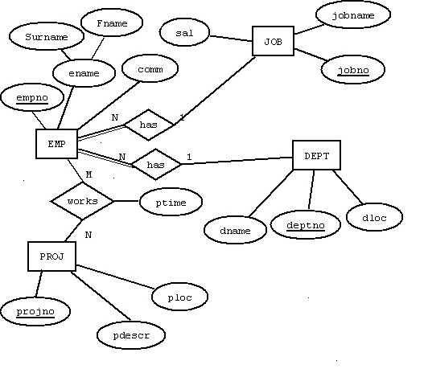
Σχεδιάστε Μοντέλο οντοτήτων συσχετίσεων με συμβολισμό Navathe-Elmasri για τη βάση
Δείτε σωστό και λανθασμένο μοντέλο.

Slide 18
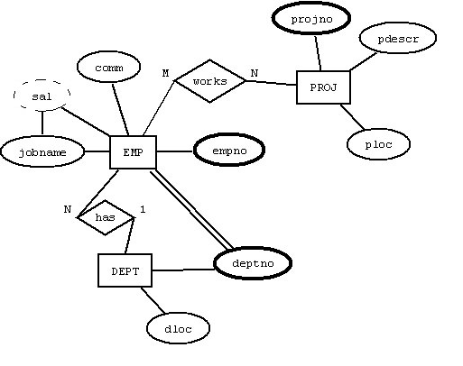

Slide 19
Το δεύτερο μοντέλο οντοτήτων συσχετίσεων είναι λανθασμένο και δε χρησιμοποιεί κάποια γνωστό συμβολισμό σχεδίασης.
Ενδεικτικά γράφουμε κάποια σχόλια:
Δεν αποτυπώνει attributes που να είναι κλειδιά οντοτήτων.
Συνδέει το ίδιο attribute π.χ., deptno με 2 τύπους οντοτήτων.
Συνδέει attributes μεταξύ τους ενώ κανένα από αυτά δεν είναι τύπου composite για να το αναλύσεις.
Το sal δεν είναι derived attribute.
Δεν υπάρχει ξεχωριστός τύπος οντότητας για τη θέση.
Η διπλή γραμμή στο συμβολισμό Navathe-Elmasri έχει να κάνει με τις συσχετίσεις όχι με attributes.

Slide 20
Είναι στην Τρίτη Κανονική Μορφή; όχι

Slide 22
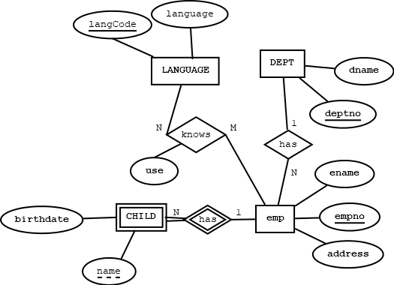
Βάση δεδομένων υπαλλήλων, των ξένων γλωσσών που γνωρίζουν, και των τέκνων τους

Slide 23
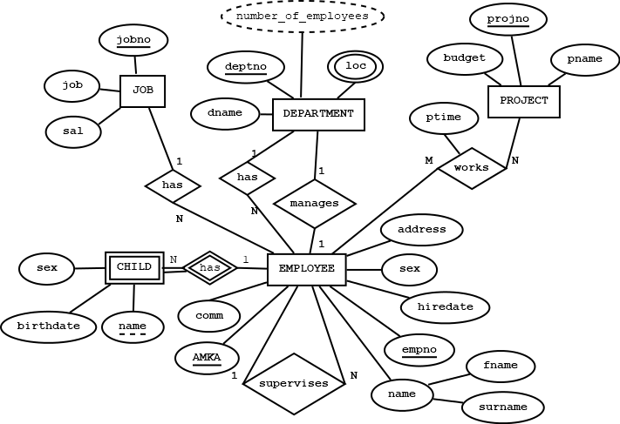
Μοντέλο Οντοτήτων Συσχετίσεων Εταιρείας

Slide 24
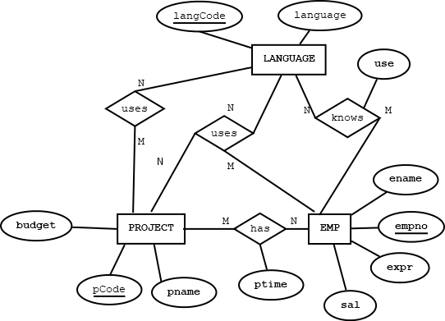
ο πίνακας Emp_Proj_Lang προκύπτει από μία συσχέτιση τύπου M:N:N

Slide 25
Σημειώματα

Slide 26
Σημείωμα Αναφοράς
Copyright Ανοικτά Ακαδημαϊκά Μαθήματα στο Πανεπιστήμιο Δυτικής Αττικής, Χ. Σκουρλάς 2017.
Χ. Σκουρλάς. «Βάσεις Δεδομένων Ι. Ενότητα 11: Ενιαίο παράδειγμα σχεδίασης σχεσιακής βάσης δεδομένων και υλοποίησης με Γλώσσα SQL». Έκδοση: 2.0. Αθήνα 2017. Διαθέσιμο από τη δικτυακή διεύθυνση: pyles.teiath.gr.

Slide 27

Σημείωμα Αδειοδότησης
Το παρόν υλικό διατίθεται με τους όρους της άδειας χρήσης Creative Commons Αναφορά, Μη Εμπορική Χρήση Παρόμοια Διανομή 4.0 [1] ή μεταγενέστερη, Διεθνής Έκδοση. Εξαιρούνται τα αυτοτελή έργα τρίτων π.χ. φωτογραφίες, διαγράμματα κ.λ.π., τα οποία εμπεριέχονται σε αυτό και τα οποία αναφέρονται μαζί με τους όρους χρήσης τους στο «Σημείωμα Χρήσης Έργων Τρίτων».
[1] http://creativecommons.org/licenses/by-nc-sa/4.0/
Ως Μη Εμπορική ορίζεται η χρήση:
που δεν περιλαμβάνει άμεσο ή έμμεσο οικονομικό όφελος από την χρήση του έργου, για το διανομέα του έργου και αδειοδόχο
που δεν περιλαμβάνει οικονομική συναλλαγή ως προϋπόθεση για τη χρήση ή πρόσβαση στο έργο
που δεν προσπορίζει στο διανομέα του έργου και αδειοδόχο έμμεσο οικονομικό όφελος (π.χ. διαφημίσεις) από την προβολή του έργου σε διαδικτυακό τόπο
Ο δικαιούχος μπορεί να παρέχει στον αδειοδόχο ξεχωριστή άδεια να χρησιμοποιεί το έργο για εμπορική χρήση, εφόσον αυτό του ζητηθεί.

Slide 28
Διατήρηση Σημειωμάτων
Οποιαδήποτε αναπαραγωγή ή διασκευή του υλικού θα πρέπει να συμπεριλαμβάνει:
  το Σημείωμα Αναφοράς
  το Σημείωμα Αδειοδότησης
  τη δήλωση Διατήρησης Σημειωμάτων
  το Σημείωμα Χρήσης Έργων Τρίτων (εφόσον υπάρχει)
μαζί με τους συνοδευόμενους υπερσυνδέσμους.

